Slide 1
第 7 章 分类实战
7.1逻辑回归详解
7.2线性支持向量机详解
7.3朴素贝叶斯分类器详解
7.4小结

Slide 2
7.1 逻辑回归详解
逻辑回归和线性回归类似，但它不属于回归分析家族，差异主要是在于变量不同，因此其解法和生成曲线也不尽相同。
ML中将逻辑回归归类在分类算法中，也是监督学习（多用于二分类）的一个重要算法，本节将主要介绍其基本理论和算法示例。

Slide 3
7.1.1 逻辑回归不是回归算法
逻辑回归并不是回归算法，而是分类算法。逻辑回归其实是在线性回归的基础上，套用了一个逻辑函数（或称为Sigmoid函数）。逻辑回归本质上是线性回归，只是在特征到结果的映射中加入了一层函数映射。一般是映射到某一个区间内然后用区间的差异性判断结果。例如，Sigmoid函数可以将连续值映射到0到1之间，模型的概率小于0.5认为该客户能正常还款，模型概率大于0.5认为该客户有可能逾期。

Slide 4
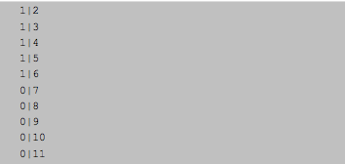
7.1.2 逻辑回归的数学基础
前面的讲解已经知道，逻辑回归实际上就是对已有数据进行分析从而判断其结果可能是多少，它可以通过数学公式来表达。
假设已有样本数据集如下：
数据位置：//DATA//D07//u.txt

Slide 5
7.1.3 ML逻辑回归二分类示例
本小节的示例中，在ML中，逻辑回归可用于使用二项式logistic回归预测二元结果，也可用于使用多项式logistic回归预测多类结果。使用“族”参数在这两种算法之间进行选择，或者不设置该参数，Spark将自行根据数据推断出正确的变量。同时，多项式logistic回归也可以预测二分类结果。
下面这个例子将从二项式logistic回归和多项式logistic回归两方面来进行处理逻辑回归的二分类问题。通过将family参数设置为“多项式”，多项logistic回归可用于二元分类。它将产生两组系数和两个截距。

Slide 6
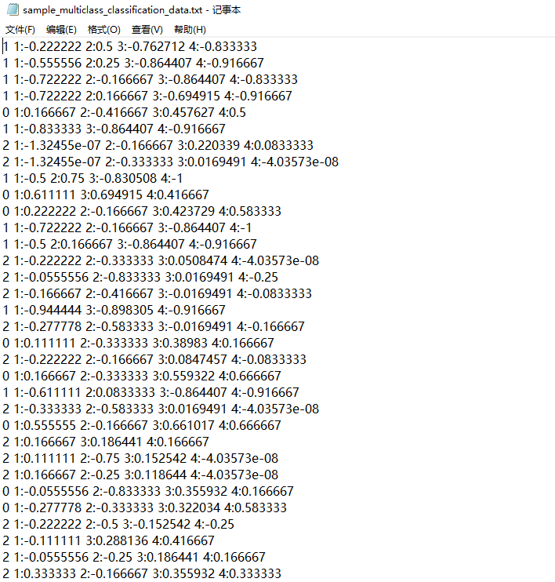
7.1.4 ML逻辑回归多分类示例
逻辑回归分类器（Logistic Regression Classifier）是机器学习领域著名的分类模型。其常用于解决二分类（Binary Classification）问题。但是在工作、学习、项目中，我们经常要解决多分类（Multiclass Classification）问题。而在判断其可能性的时候，需要综合考虑多种因素，因此在进行数据回归分析时，并不能简单地使用二项逻辑回归，使用直线分类太过简单，因为有很多情况样本的分类的决策边界并不是一条直线。
本小节采用的例子是ML中自带的数据集 sample_multiclass_classification_data.txt，其内容格式如图所示。
数据位置：//DATA//D07//sample_multiclass_classification_data.txt

Slide 7
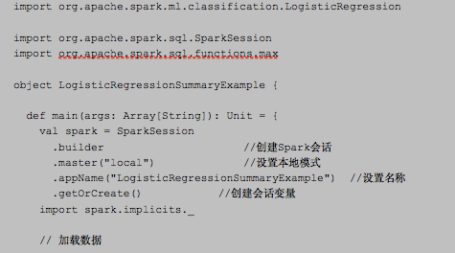
7.1.5 ML逻辑回归汇总提取
7.1.4小节中，笔者使用了自带的例子进行逻辑回归多项式曲线的处理。逻辑回归的Spark 3.0的ML实现还支持在训练集中提取模型摘要。
代码如程序所示。
代码位置：//SRC//C07// LogisticRegressionSummaryExample.scala
程序 逻辑回归摘要提取

Slide 8
7.1.6 ML逻辑回归实例：文本文档处理
该部分需参考第4章中的“Pipeline的使用”一节的内容，按照实际案例和本章的基础理论进行学习和验证即可。
最后分析一下逻辑回归的优缺点。
优点：计算代价低，速度快，容易理解和实现。逻辑回归在时间和内存需求上相当高效。它可以应用于分布式数据，可以实现用较少的资源处理大型数据。
缺点：容易欠拟合，分类和回归的精度不高。数据特征有缺失或特征空间很大时效果不会很好。

Slide 9
7.2 线性支持向量机详解
支持向量机（SVM，其英文名为support vector machine）是数据挖掘中的一个新方法，初是为二值分类问题设计的。可以非常成功地处理回归（时间序列分析）和模式识别（分类问题、判别分析）等诸多问题，并可推广到预测和综合评价等领域，因此可应用于理科、工科和管理等多种学科。支持向量机（SVM）可用于分类、回归或其他任务。
ML中对支持向量机算法有较好的支持，用来解决一般线性回归和逻辑回归不好处理的数据分类内容，结果验证其准确性较好。线性支持向量机是一个用于大规模分类任务的标准方法。支持向量机本身便是一种监督式学习的方法。

Slide 10
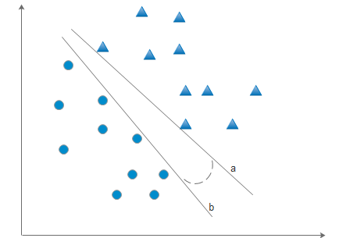
7.2.1 三角还是圆
本文的讲解从一张图开始，如图所示。

Slide 11
7.2.2 支持向量机的数学基础
经过上一小节的讲解，相信读者对支持向量机的模型和原理有了一个大概的了解。下面将讲解支持向量机的数学基础。
在讲解线性模型的时候，任何一个线性回归模型都可以使用如下公式来表达，即：

Slide 12
7.2.3 ML支持向量机示例
首先是对于训练模型的解读，代码如下：
def train(dataset: Dataset[_]): LinearSVCModel = instrumented {
与其他训练模型一样， DataFrame是最基本的数据结构，可以使用spark.read.format("libsvm").load("")方法读取特定的数据；MaxIter是迭代的次数，根据配置资源的情况可以自行设定。
这里使用的数据如7.1.3小节所示。同样读取ML中自带的数据集 sample_libsvm_data.txt作为本次的数据集。

Slide 13
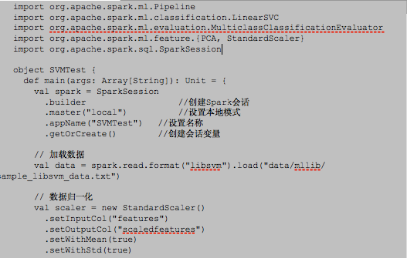
7.2.4 ML支持向量机进行分类预测实例
在逻辑回归的讲解中，我们使用了逻辑回归分析了文本文档处理。这里将使用支持向量机来进行分类预测实例。
首先是对于数据的处理，因为在ML中，数据的格式是通用的，因此可以使用类似的数据读取方式来训练相关数据。同样读取ML中自带的数据集 sample_libsvm_data.txt作为本次的数据集。
对于数据结果的验证，同样可以使用验证方式对数据结果进行验证精度。具体代码如程序所示。
代码位置：//SRC//C07// SVMTest.scala
程序 使用支持向量机分类预测实例

Slide 14
7.3 朴素贝叶斯分类器详解
贝叶斯方法是统计分析中一个最基本的数据分析方法，这种方法是基于假设的先验概率、给定假设下观察到不同数据的概率，以及观察到的数据本身而得出的。其方法为，将关于未知参数的先验信息与样本信息综合，再根据贝叶斯公式，得出后验信息，然后根据后验信息去推断未知参数的方法。

Slide 15
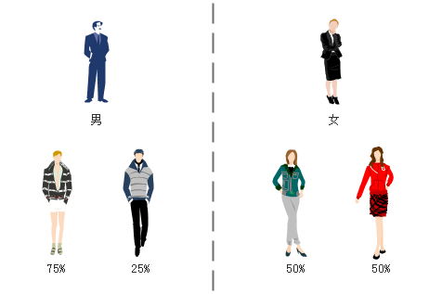
7.3.1 穿裤子的男生or女生
穿裤子的男生or女生
Wikipedia上有一个例子。一所学校里面有40个男生，40个女生。男生里10个穿长裤、30个穿短裤，女生则20个穿长裤、20个穿裙子。假设你走在校园中，迎面走来一个穿长裤的学生（很不幸的是你高度近似，你只看得见他（她）穿的是否长裤，而无法确定他（她）的性别），你能够推断出他（她）是男生的概率是多大吗？如图所示。

Slide 16
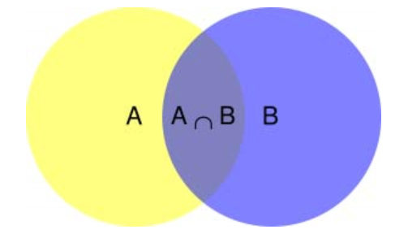

7.3.2 贝叶斯定理的数学基础和意义
这里复习一下概率基础，如图所示：

Slide 17
7.3.3 朴素贝叶斯定理
何为朴素贝叶斯定律？
举个例子，你走在大学校园中，看到一个年轻的男生或者女生，如果让你回答这个男生或者女生是干什么的，我觉得你一定会猜他就是这个大学的学生。为什么呢？因为在校园中，遇见男学生或者女学生的比率最大，你肯定会这样猜。即使也有别的可能性，但是你会朴实地选择可能性最大的那个选择。这就是朴素贝叶斯定理所要揭示的规律。
朴素贝叶斯的数学表达可以如下定义：
V=(v1,v2,v3,…vn)是一个待分项，而Vn为V的每个特征向量；
B=(b1,b2,b3,…bn)是一个分类集合，bn为每个具体的分类；

Slide 18
7.3.4 ML朴素贝叶斯使用示例
ML中贝叶斯方法主要是作为多类分类器进行使用，是一系列的基于朴素贝叶斯的算法。基于贝叶斯定理，每对特征之间具有强（朴素）独立性假设，即所有朴素贝叶斯分类器都假定样本每个特征与其他特征都不相关。其目的是根据向量的不同对其进行分类处理。
朴素贝叶斯可以非常有效地训练。通过对训练数据的单次传递，它计算给定每个标签的每个特征的条件概率分布。对于预测，它应用贝叶斯定理计算给定观测值的每个标签的条件概率分布。

Slide 19
7.3.5 ML朴素贝叶斯实例：中文文本分类
本节以第4文本文档处理为基础， 继续深入研究自然语言处理（NLP）领域的一个重点问题：中文文本分类。文本分类是指将一篇文章归到事先定义好的某一类或者某几类，在数据平台的一个典型的应用场景是，通过爬取用户浏览过的页面内容，识别出用户的浏览偏好，从而丰富该用户的画像。
下面主要介绍使用Spark 3.0中的ML库提供的朴素贝叶斯（Naive Bayes）算法，完成对中文文本的分类过程。主要包括中文分词、文本表示（TF-IDF）、模型训练以及分类预测等内容。
首先介绍一下文本分类的大致流程。
1.预处理；
2.分词；
3.构建词向量；
4.训练模型；
5.进行预测；
6.通过预测结果对模型进行评估。

Slide 20
7.4 小结
本章向读者介绍了ML中使用的多种分类方法的理论基础和应用示例。其中逻辑回归和支持向量机是常用的分类方法，比较而言对于多元的线性回归分类，由于逻辑回归在算法上有一点的欠缺，因此使用支持向量机对进行多元的数据进行分类，可以较好地达成拟定的分类任务，其过拟合和欠拟合现象较少，这个请读者在后续的试验中自行测试。
朴素贝叶斯目前常用于文本分类的工作，由于模型简单，程序编写容易，运行速度快等多项优点，它被广泛地应用在现实中，分类结果也较为理想。

